Slide 1
TITRE
Formation solidarité
NOVEMBRE 2021

Slide 2
Les objectifs de la formation

Slide 3
Pour vous
Pouvoir proposer une séquence en classe autour de l’outil pédagogique l’affiche solidarité
Notes:
Depuis 2005, la Jeunesse au plein Air a un partenariat fort avec ANCV qui permet de mettre en place ces trois actions.
Un service au siège dédié a ces actions pour répondre aux questions des enseignants et pour les accompagner dans l’élaboration des dossiers et la recherche de co-financement
Un relai sur le terrain avec les comités départementaux de la JPA qui ont un lien de proximité avec les établissements scolaires

Slide 4
L’affiche solidarité

Slide 5
Pour l’enseignant
Intégrer la thématique de la solidarité dans le parcours citoyenneté
Sensibiliser les élèves sur la notion de solidarité, en les rendant acteurs du projet
Notes:
Etant donné le fonctionnement de la carte scolaire, nous considérons que les jeunes qui fréquentent un établissement en zone rurale (ZZR ou zone rurale de moins de 2000 habitants) résident dans une commune en zone rurale. De même pour les territoires prioritaires, un établissement situé en quartier prioritaire accueille généralement une grande majorité de jeunes résidant dans ce quartier prioritaire, sauf politique territoriale spécifique. Nous prenons en compte une partie des enfants des établissements situés sur des territoires vécus des quartiers prioritaires pour cette raison.

Slide 6
Pour les élèves
 | Construire collectivement d’une affiche sur la Solidarité Réaliser une action solidaire
Notes:
Etant donné le fonctionnement de la carte scolaire, nous considérons que les jeunes qui fréquentent un établissement en zone rurale (ZZR ou zone rurale de moins de 2000 habitants) résident dans une commune en zone rurale. De même pour les territoires prioritaires, un établissement situé en quartier prioritaire accueille généralement une grande majorité de jeunes résidant dans ce quartier prioritaire, sauf politique territoriale spécifique. Nous prenons en compte une partie des enfants des établissements situés sur des territoires vécus des quartiers prioritaires pour cette raison.

Slide 7
La séquence pédagogique

Slide 8
Fiche de séquence
Plusieurs séances pédagogiques de 30 minutes à 1heure composent la séquence pédagogique.

Slide 9
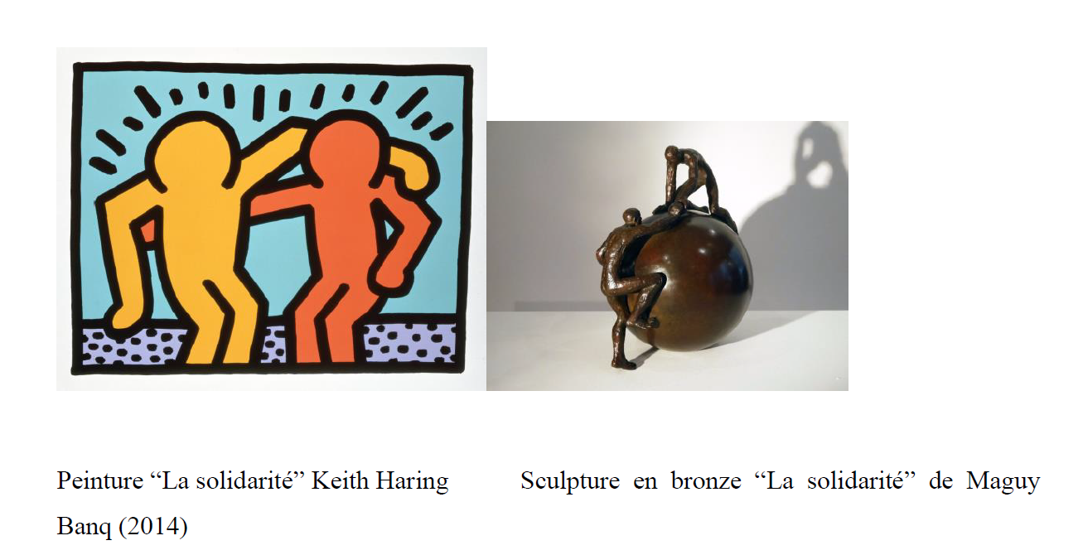
Piste de départ possible avant de travailler sur l’affiche Séance 1 / 30MN

Slide 10
Séance 1 / 30MN
Demander aux élèves de décrire chacune des deux œuvres d’art (en collectif)
Qu’est ce que vous voyez?
A quoi cela vous fait penser?
Noter les différents mots des élèves au tableau
Demander aux élèves de trouver un titre à chacune des œuvres (en individuel)

Slide 11
Séance 2 / 1 heure
Observation et analyse de l’affiche Solidarité
Cacher le titre de l’affiche
Demander aux élèves de décrire et commenter les photographies. Puis, à partir d’exemples qu’ils ont pu voir ou vivre dans leur école ou en dehors de l’école, ébaucher une définition de la solidarité, en notant les mots-clés au tableau.
Mots clés à faire émerger : solidarité, aider, entraide, devoir personnel, don, générosité, devoir collectif, associations, volontaires, personnes défavorisées, fraternité, liberté.
Selon l’effectif, travail en groupes.
L’image N° 5 ne sera exploitée qu’à la fin de la séance

Slide 12
Séance 2 / 1 heure
Groupe 1 : Images 1 et 3 : Ces images montrent qu’aider est un acte ou un devoir personnel.
Description des images
Image 1( homme seul, couverture, froid, dehors, caddie, enfant , don)
Image 3 ( enfant en situation de handicap, fauteuil roulant, entraide, bienveillance, tolérance,…)
Passer dans les groupes relancer des questions si besoin pour émettre des hypothèses(Ex: Que semble faire le jeune garçon sur l’image 1?)
Demander aux élèves de trouver d’autres exemples :
aider une personne à traverser la rue, céder sa place assise dans le bus, aider une personne âgée ou passer du temps avec elle, faire un don, aider une personne handicapée, donner des vêtements ou des jouets au Secours Populaire, à la Croix Rouge, au C.C.A.S. de sa ville (Centre Communal d’Aide Sociale)...

Slide 13
Séance 2 / 1 heure
Groupe 2 Images 4, 6, 7, 8 :
Ces images montrent qu’aider est un devoir collectif.
Inviter les élèves à chercher d’autres exemples : les Restos du Cœur, la soupe populaire organisée par des volontaires pour les personnes qui vivent dans la rue ou qui n’ont pas à manger tous les jours, les actions mises en place par la JPA (Jeunesse Au Plein Air) pour aider les enfants à partir en colonie de vacances, la Banque Alimentaire, les bourses aux jouets...
En profiter pour parler du travail des associations
Montrer aux élèves qu’à plusieurs on parvient souvent à réaliser ce que l’on ne peut faire seul. Exemple : le parachute ne se gonfle (photo 7) que si l’on agit tous ensemble.

Slide 14
Séance 2 / 1 heure
Groupe 3 Images 2, 9 : Ces images montrent qu’on peut aussi aider ceux qui sont loin de nous.
Aide internationale pour vacciner, soigner dans des pays qui n’ont pas les moyens de le faire.
Aide lors de catastrophes naturelles, séismes, tremblements de terre…
Préciser aux élèves que les bénévoles ou les associations qui aident les autres ne cherchent pas à gagner de l’argent. Elles donnent tout ce qu’elles ont collecté aux personnes qui en ont le plus besoin.

Slide 15
Séance 2 / 1 heure
Image 5 : Le point d’interrogation permet de questionner les élèves sur le thème de l’affiche :
la solidarité et à le définir à partir des images.
Écrire une définition de la solidarité à partir des mots-clés notés lors de la description des photographies.
Définition de la solidarité Trace écrite:
. La solidarité est un lien qui unit des personnes qui ont décidé de s’aider les unes les autres et de s’entraider . La solidarité est un devoir personnel , mais c’est aussi un devoir collectif : des associations aident les personnes les plus défavorisées en France et dans le monde. Nous exprimons notre fraternité lorsque nous sommes solidaires.

Slide 16
Séance 3 / 30 minutes
Revenir sur le travail qui a été fait à la séance précédente qui a amené à une définition de la solidarité.
Demander aux élèves, pour la semaine suivante:
de choisir une action solidaire dans tous les exemples qui ont pu être donnés ou bien d’en trouver une nouvelle.
de la mener
de se prendre en photo en train de la faire
d’expliquer en une ou deux phrases en quoi cette action est une action solidaire.
Ce travail à faire à la maison impliquera les parents, l’enseignant devra probablement l’expliquer en amont aux parents le projet. Il devra également faire un mot pour demander l’autorisation du droit à l’image. Envisager la possibilité de dessiner si pas d’autorisation de droit à l’image.

Slide 17
Séance 3 / 30 minutes
L’enseignant peut commencer à lister les différentes actions envisagées par les élèves pour ceux qui savent déjà. Pour ceux qui ne savent pas, reprendre avec eux les différents exemples donnés lors de la séance précédente. Les élèves qui ont choisi leur mission peuvent déjà commencer à expliquer par écrit en quoi elle est solidaire. Ce travail pourra être complété après avoir fait l’action solidaire.
L’enseignant peut faire cette séance tout seul.

Slide 18
Séance 4 / 1 HEURE
Cette séance va être menée en deux temps
Premier temps:
Les élèves reviennent avec les photographies et le descriptif de leur action. Faire passer à l’oral les élèves qui le souhaitent pour qu’ils présentent leur action et surtout qu’ils expriment aussi leur ressenti et ce que cela a pu leur apporter. C’est le moment de partager avec eux votre expérience de bénévole et ce que cela vous apporte.
Second temps:
En fonction de l’effectif de la classe, décider de faire une seule grande affiche ou plusieurs affiches ( travail en groupe).
Rassembler les actions qui se ressemblent
( tri de déchets, solidarité envers la planète, entraide, mesures barrière pour protéger les plus faibles, seul ou au sein d’une association…)

Slide 19
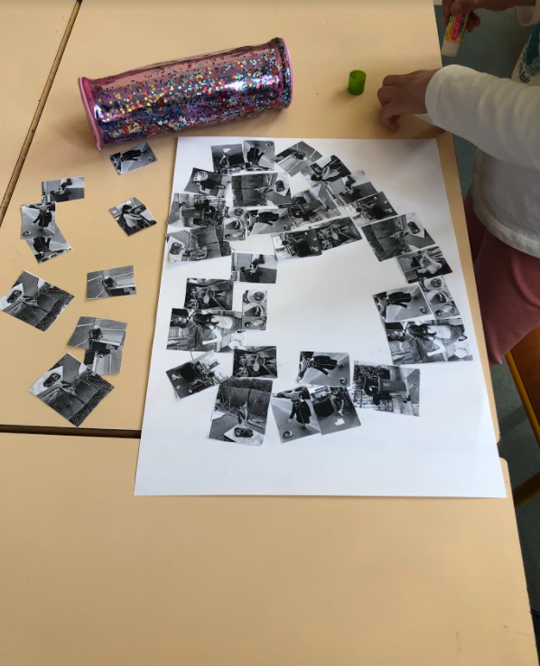
Séance 4 / 1 HEURE

Slide 20
A l’issue des séances
Travail coopératif
Chaque élève réalisera une partie globale du projet, grâce à des échanges et des débats.
Travail collaboratif
Chaque élève réalisera une tâche à sa manière, et aura une responsabilité individuelle.

Slide 21
Les programmes

Slide 22
 | ARTS PLASTIQUES | EMC | ORAL | ECRIT
CYCLE 2 | •Représenter le monde environnant par le dessin et/ou le collage •Exprimer ses émotions lors de la rencontre avec des œuvres d’art •Mener à terme une production individuelle dans le cadre d’un projet accompagné par le.a professeur.e | • S’estimer et être capable d’écoute et d’empathie • Être capable de coopérer • Se sentir membre d’une collectivité • Être responsable de ses engagements • Savoir s’intégrer dans une démarche collaborative et enrichir son travail ou sa réflexion grâce à cette démarche | • Participer à des échanges dans des situations diverses | • Produire des écrits variés
CYCLE 3 | •Rechercher une expression personnelle •Décrire des oeuvres d’art, en propose une compréhension personnelle |  | • Participer à des échanges dans des situations diverses • Adopter une attitude critique par rapport à son propos | • Recourir à l’écriture pour réfléchir et pour apprendre • Faire évoluer son texte

Slide 23
L’évaluation

Slide 24
évaluation formative, appliquée sur toute la séquence
S’investir dans le projet
Savoir travailler avec les autres dans un but commun
S’exprimer et communiquer pour sensibiliser autrui
Avoir un comportement responsable envers autrui

Slide 25
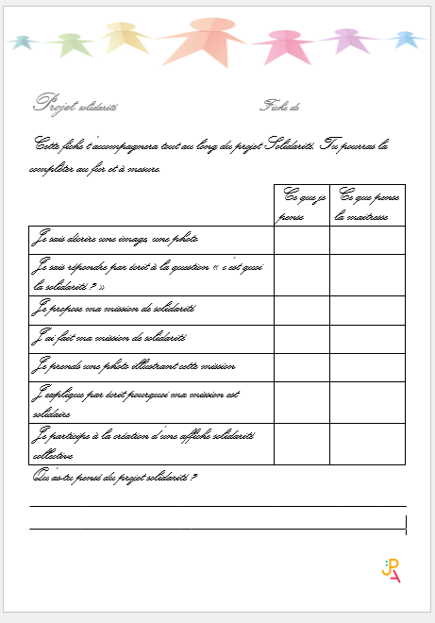
Fiche d’auto évaluation
Points positifs
Un outil pour aider l’élève à se situer dans ses apprentissages
Une évaluation positive des compétences

Slide 26
Exemples de productions d’élèves

Slide 27
Affiche de classe de CM1

Slide 28
Affiche classe de CE1

Slide 29
Affiche classe de CM2

